Slide 1
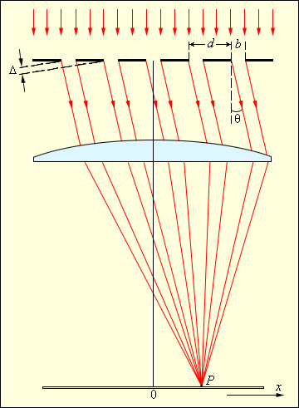
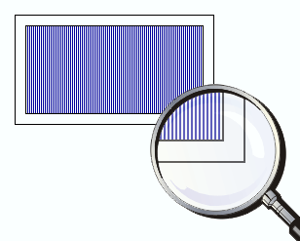
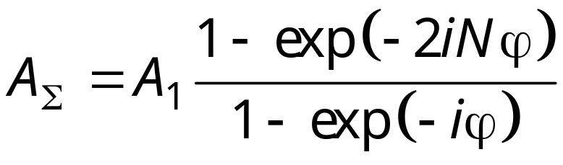
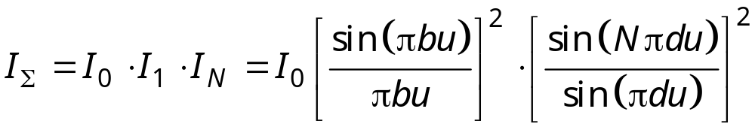
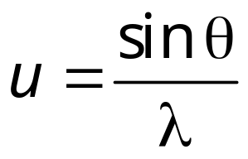
Дифракционная решетка
© К.К.Боярский 2009

Slide 2
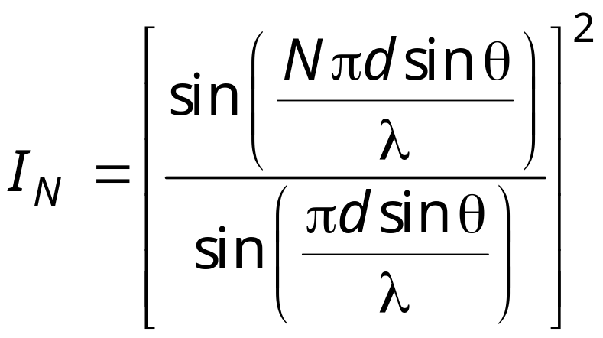
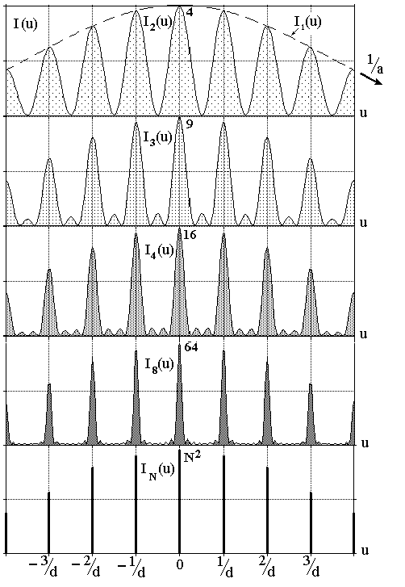
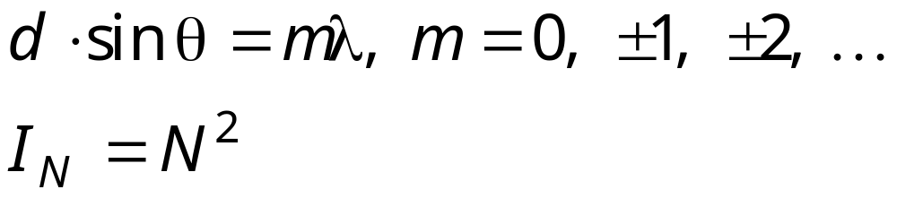
Главные максимумы
© К.К.Боярский 2009

Slide 3
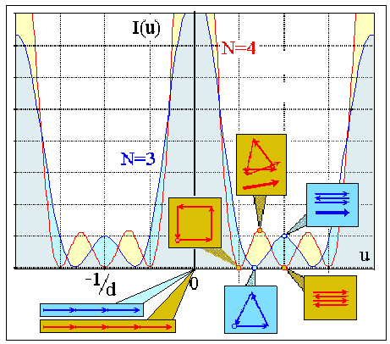
Фазовые диаграммы
© К.К.Боярский 2009

Slide 4
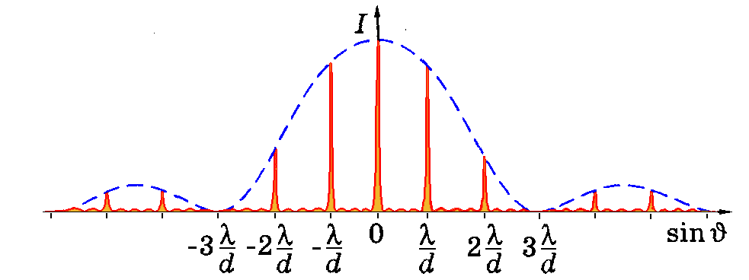
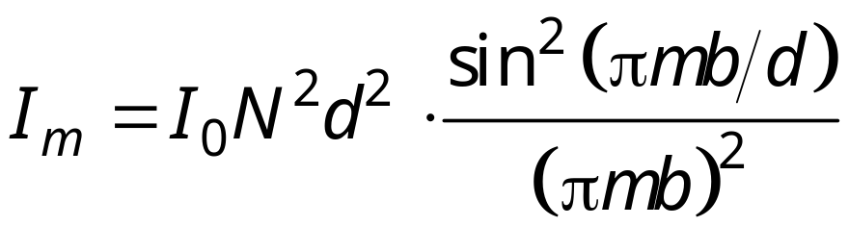
Распределение интенсивности
© К.К.Боярский 2009

Slide 5

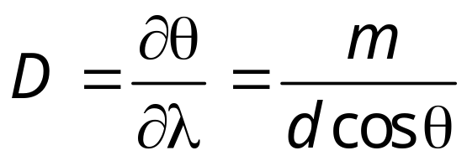
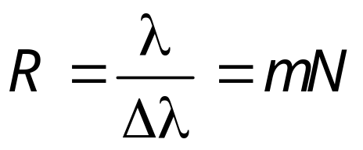
Спектральные свойства решетки
Угловая дисперсия
Разрешающая сила
© К.К.Боярский 2009

Slide 6
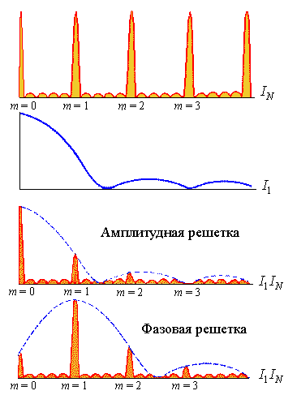
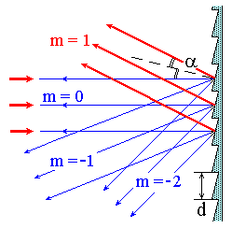
Фазовые решетки
© К.К.Боярский 2009

Slide 7
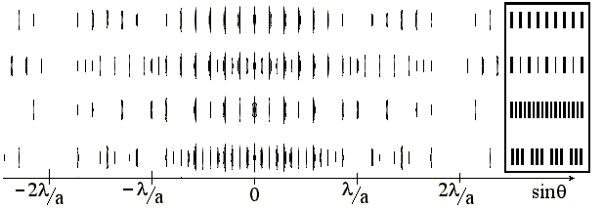

Решетки со сложной структурой
© К.К.Боярский 2009

Slide 8

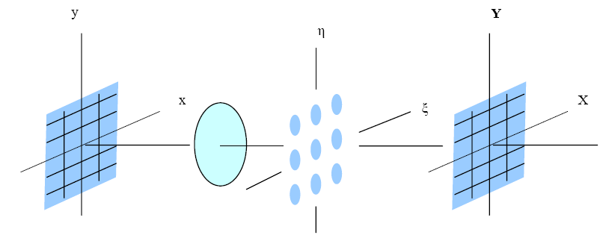
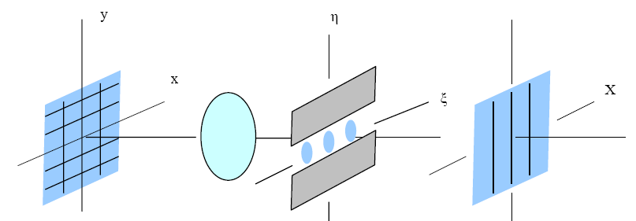
Двумерные решетки
N=2
N=3
N=4
N=5
N=6
Опыт Аббе – Портера
© К.К.Боярский 2009

Slide 9
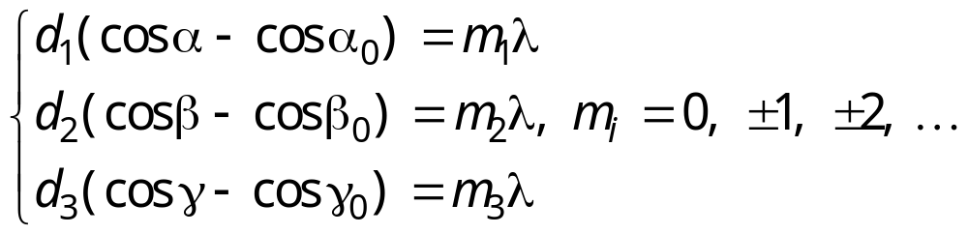
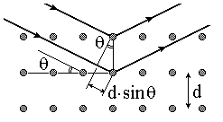

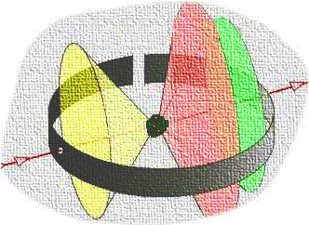
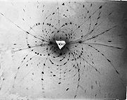
Дифракция рентгеновских лучей на кристаллах
Условие Вульфа – Брэггов
© К.К.Боярский 2009

Slide 10
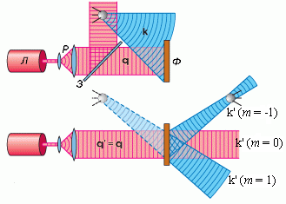
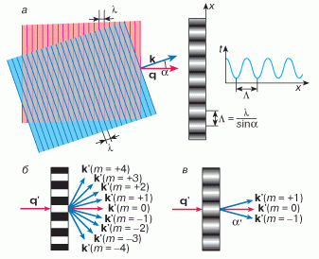

Голография
© К.К.Боярский 2009

